Slide 1
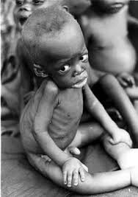
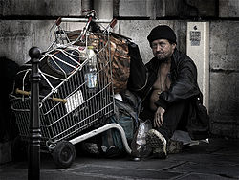
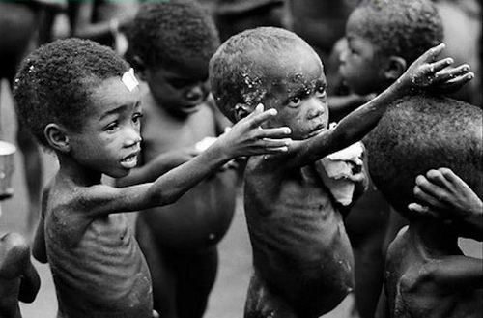
KÖYHYYS

Slide 2
Köyhyyttä
puhtaan veden puute
ravinteikkaan ruoan puute tai suoranainen nälkä
surkeat asuinolosuhteet tai asunnottomuus
koulutuksen puute
terveydenhuollon puute
demokratian puute
se, ettei ihmisillä ole mahdollisuutta vaikuttaa omaan elämäänsä

Slide 3
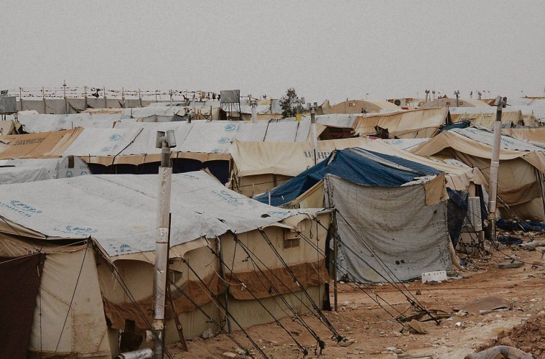
Köyhyyden seurauksia
turvattomuus
syrjäytyneisyys
kelpaamattomuuden tunne ja häpeä
levottomuudet ja väkivalta
sodat
pakolaisuus

Slide 4
faktoja köyhyydestä
köyhyys on ihmisoikeusongelma
alle kahdella eurolla päivässä elää yli 3 miljardia ihmistä
alle dollarilla (n. 0,75 euroa) päivässä elää 1,2 miljardia ihmistä
jatkuvasta nälästä kärsii noin miljardi ihmistä
juomakelpoista vettä ei ole käytettävissä noin miljardilla ihmisellä
ilman toimivaa saniteettihuoltoa eli vessaa ja viemäröintiä elää noin 2,5 miljardia ihmistä

